Slide 1
Презентация воспитанницы средней группа № 3 МОАУ «СОШ № 11 г. Орска» Солдаткиной Софьи на тему: «Я горжусь своим городом Орском!»

Slide 2
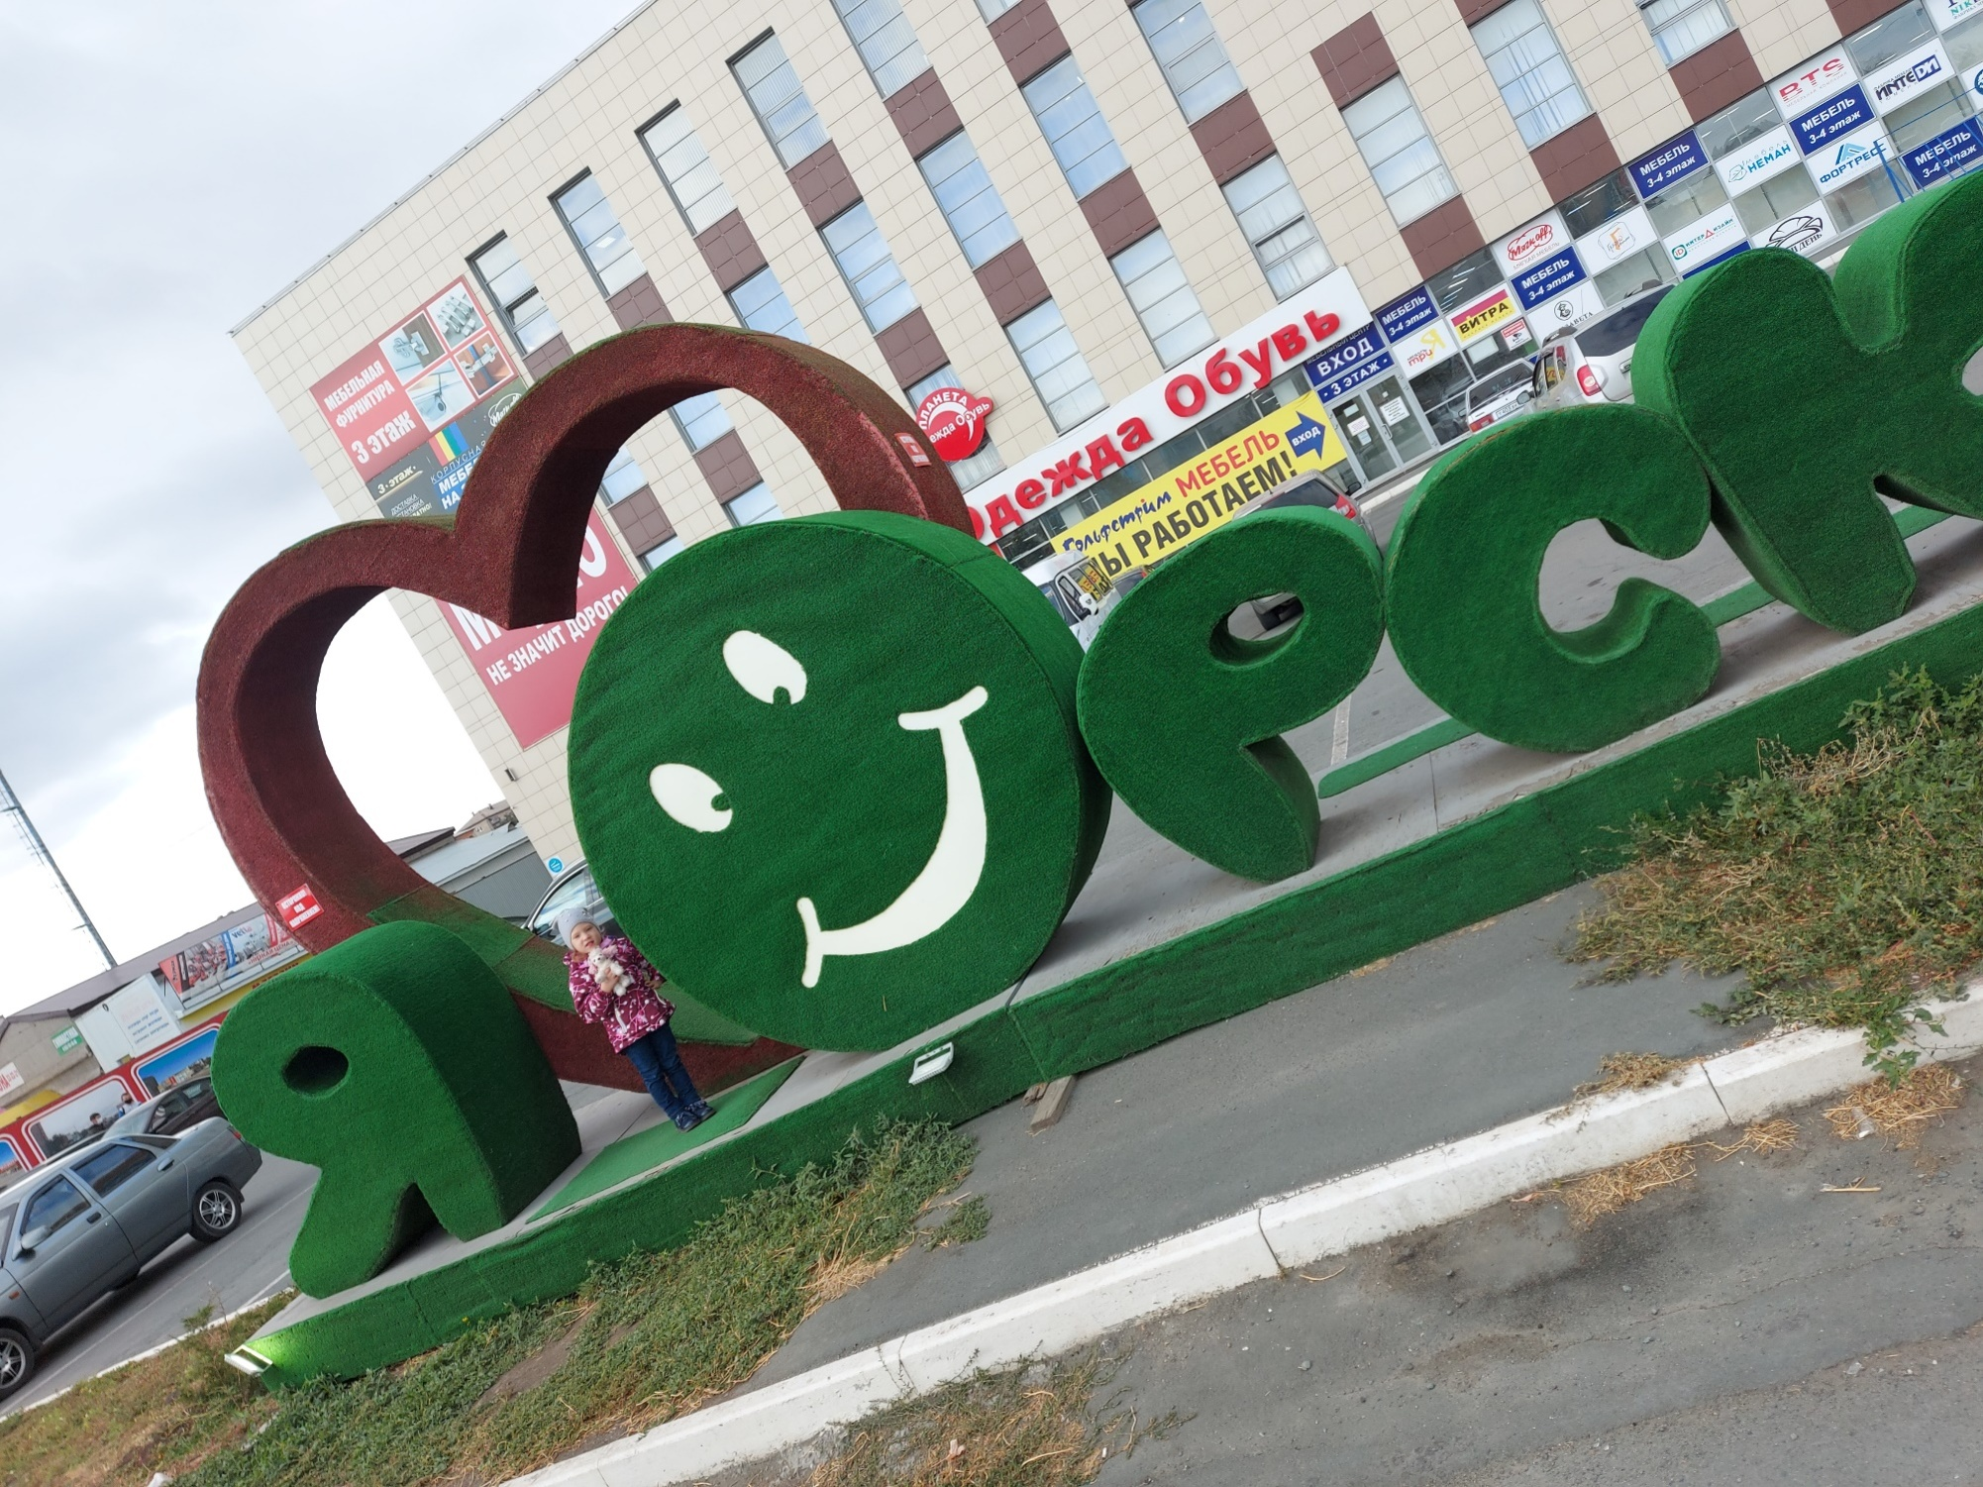
Логотип «Я люблю Орск»

Slide 3
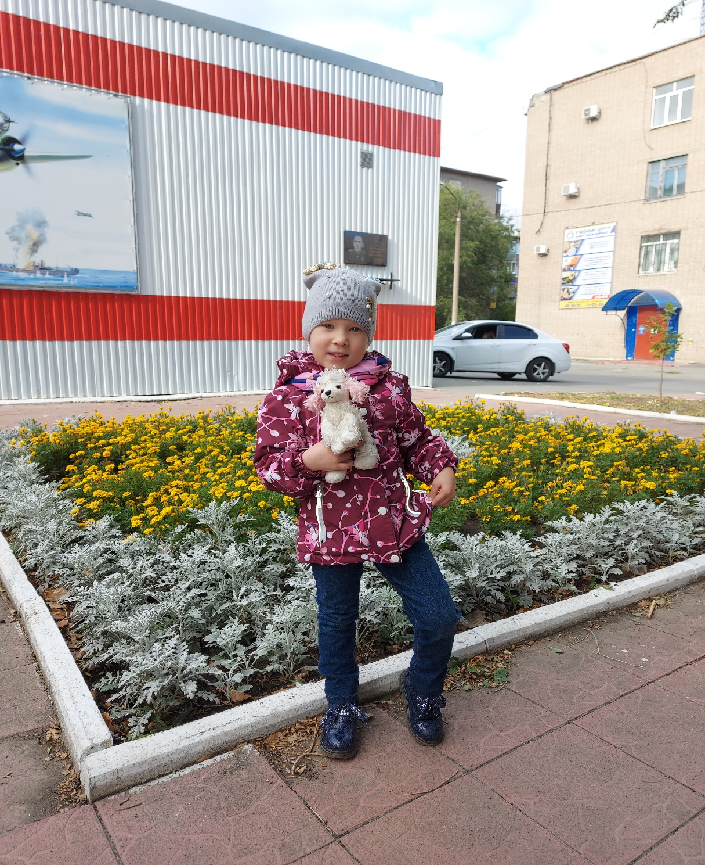
Аллея им. Чернышова

Slide 4
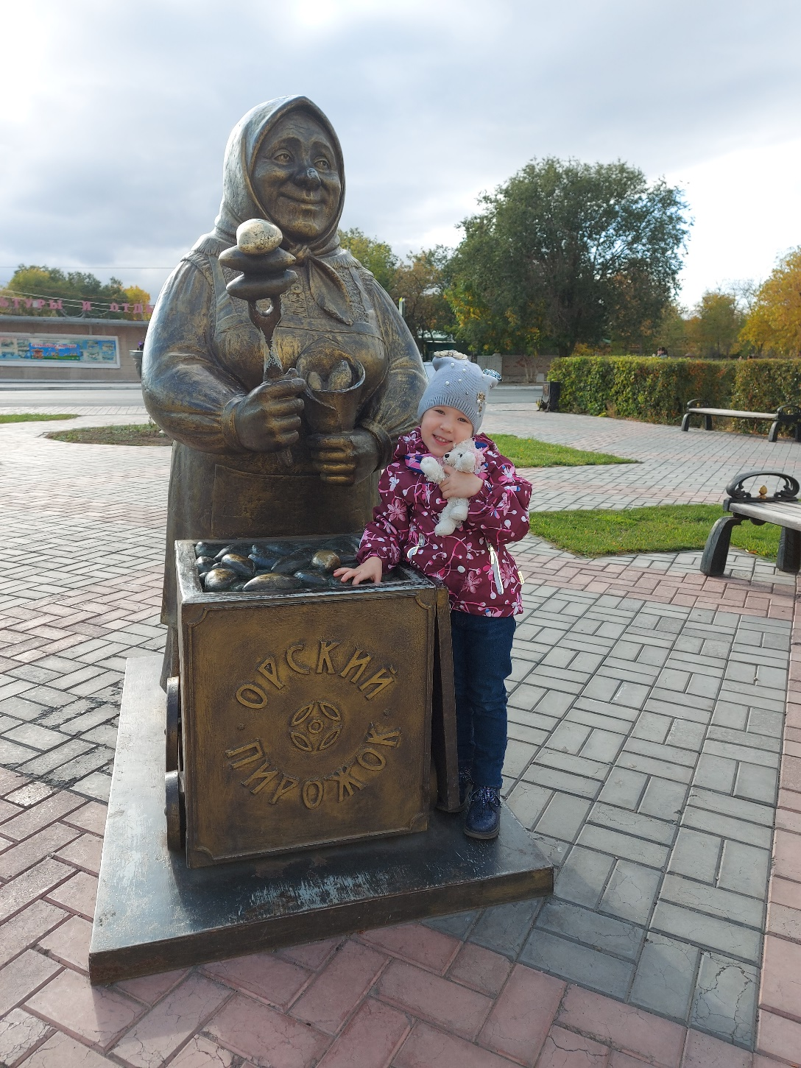
Памятник Орский пирожок

Slide 5
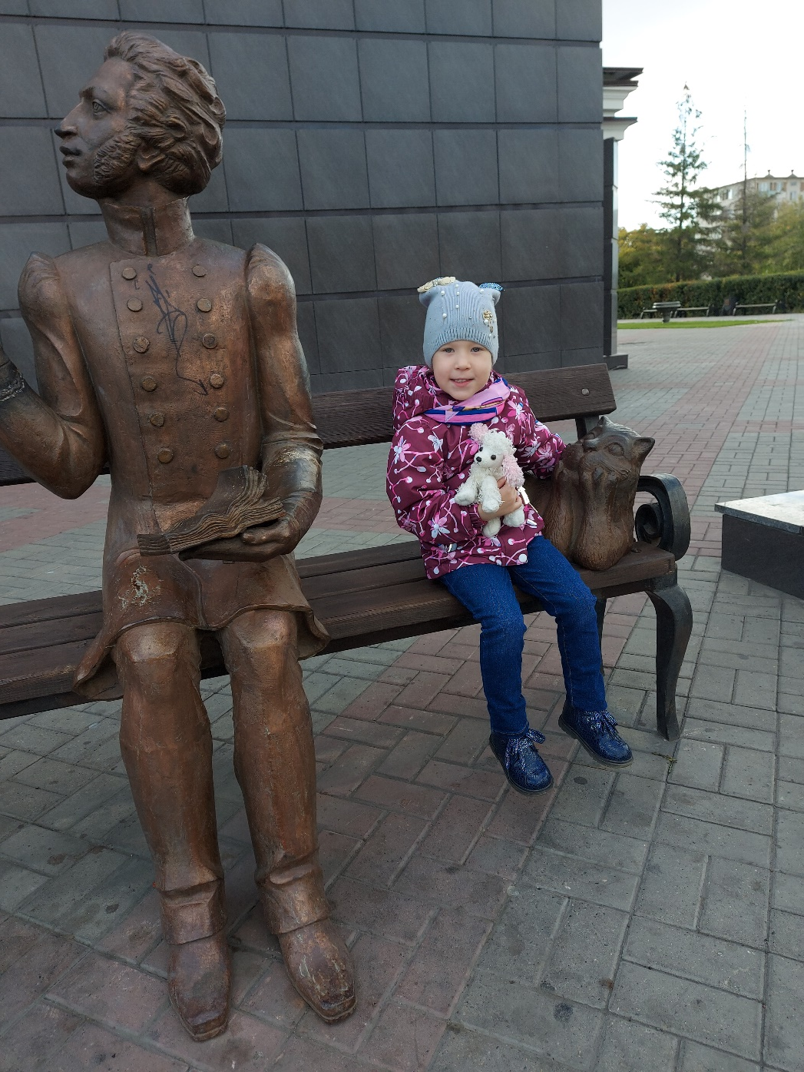
Памятник А.С.Пушкин

Slide 6
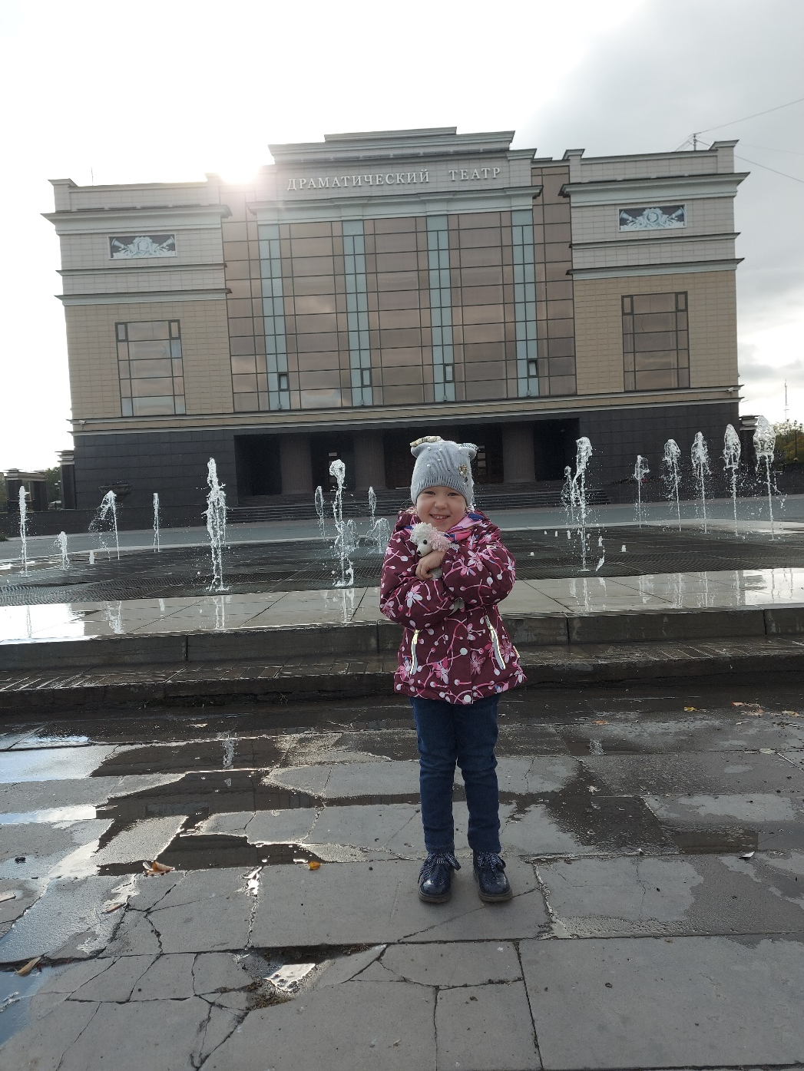
Орский Драматический театр. Музыкальный фонтан

Slide 7
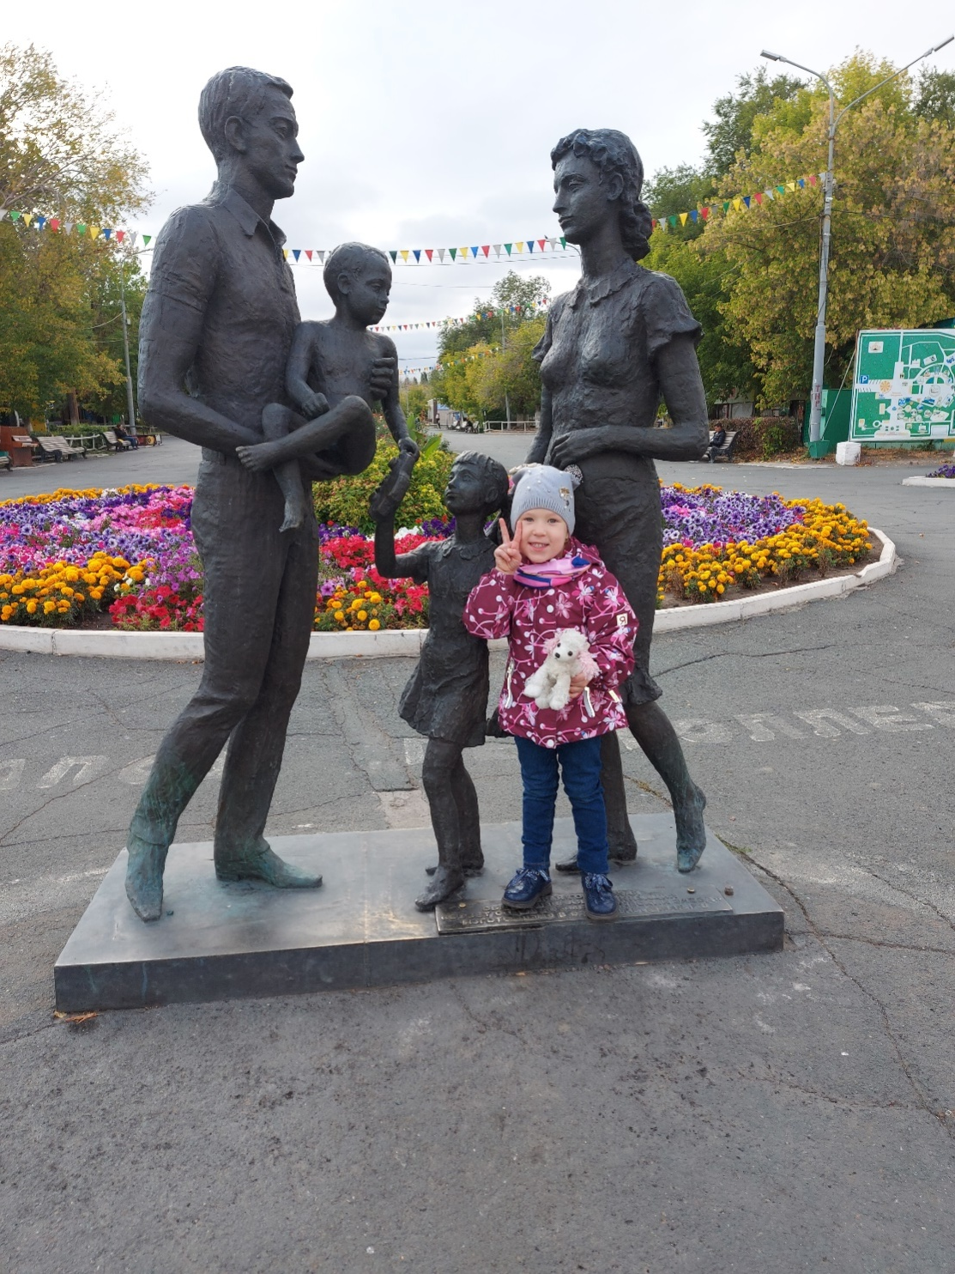
Памятник «Семья»

Slide 8
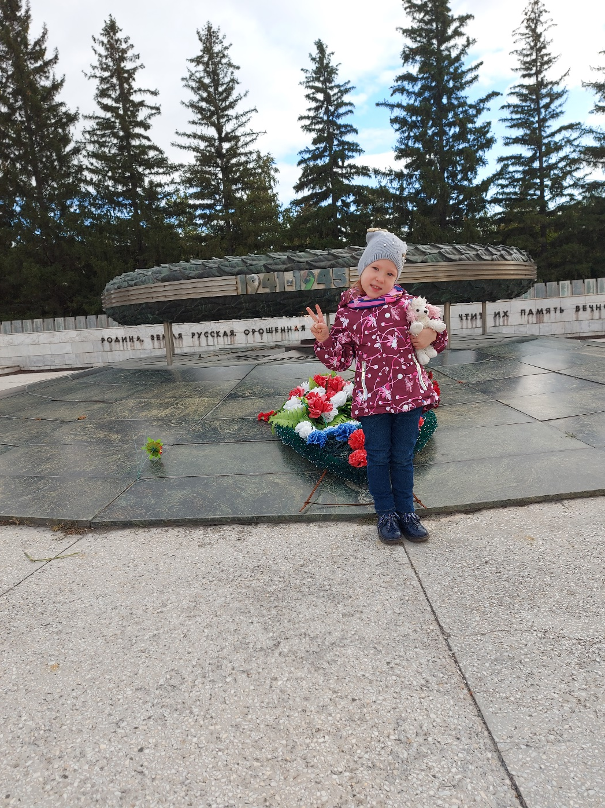
Сквер славы. «Вечный огонь»

Slide 9
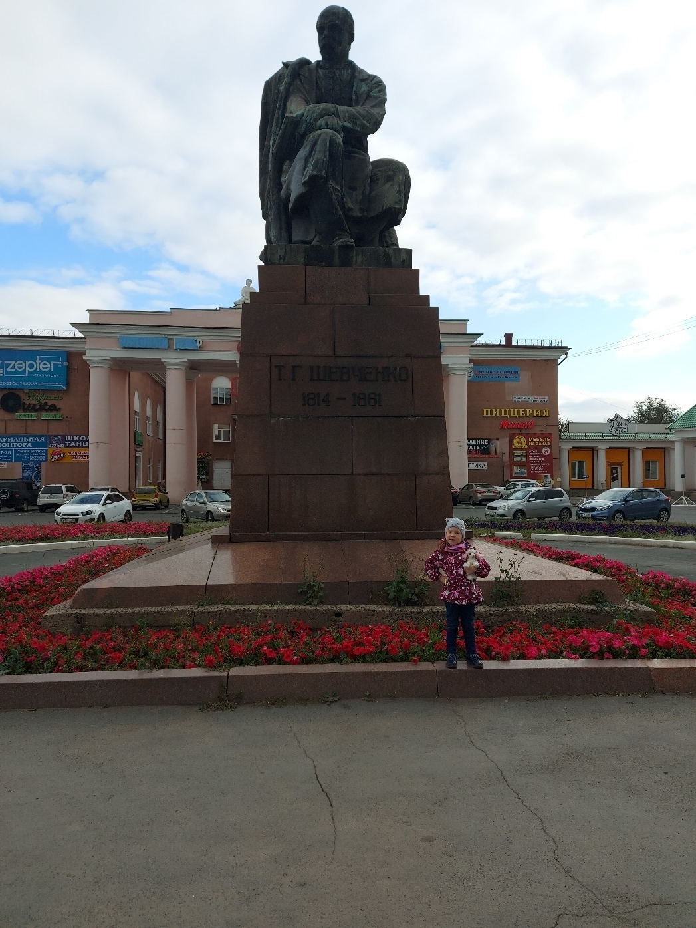
Памятник Т.Г. Шевченко

Slide 10
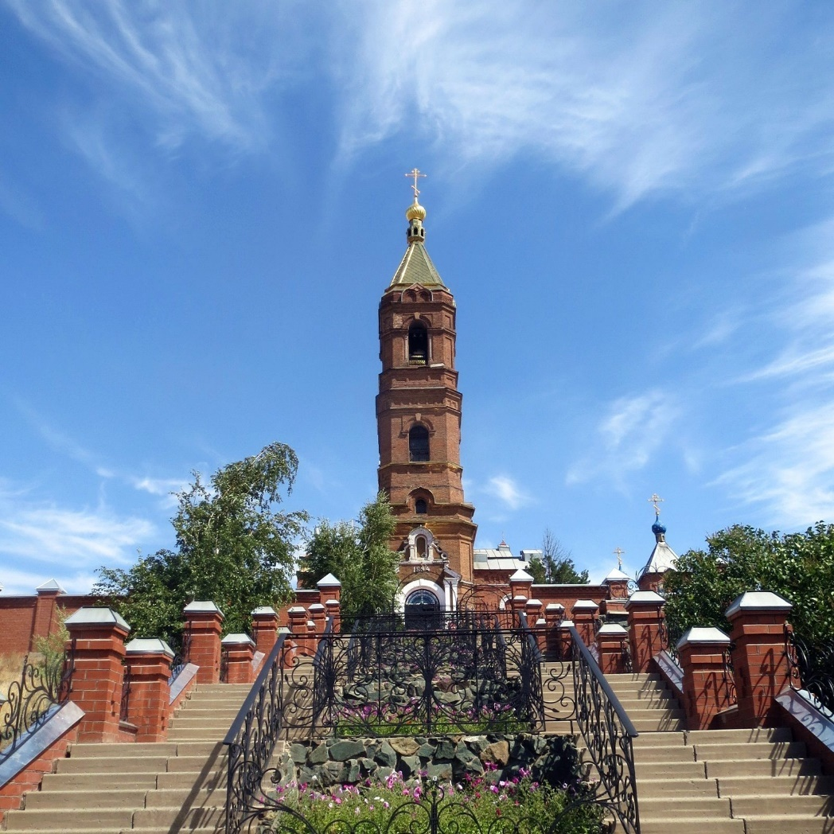
Храм Преображения Господня

Slide 11
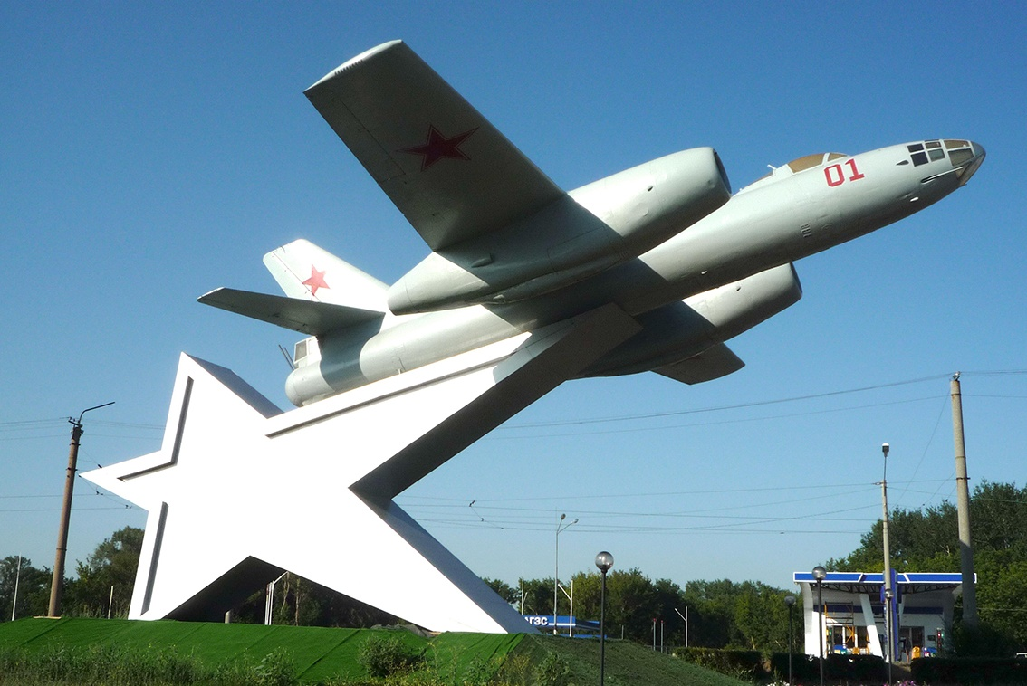

Slide 12
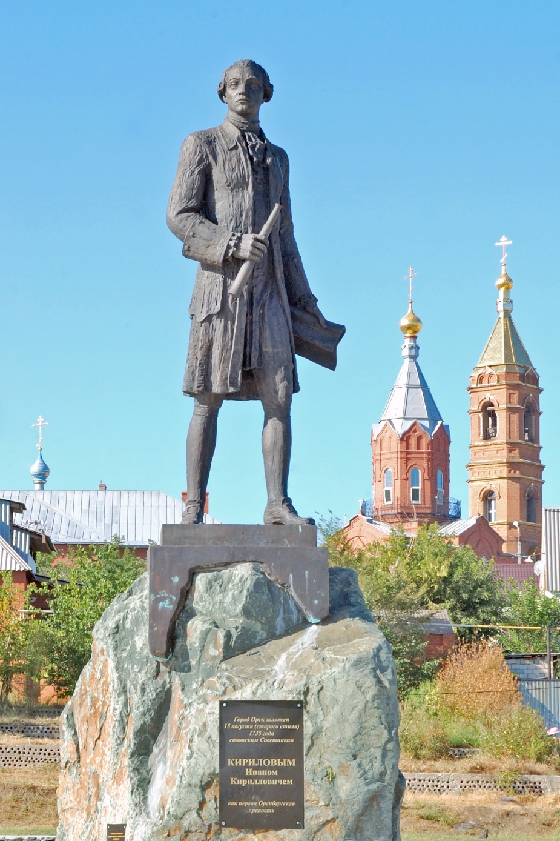
Памятник И.К.Кирилов

